Slide 1
Deformazioni nelle travi soggette a trazione e compressione

Slide 2
Calcolo delle deformazioni nelle travi soggette a trazione o compressione

Slide 3
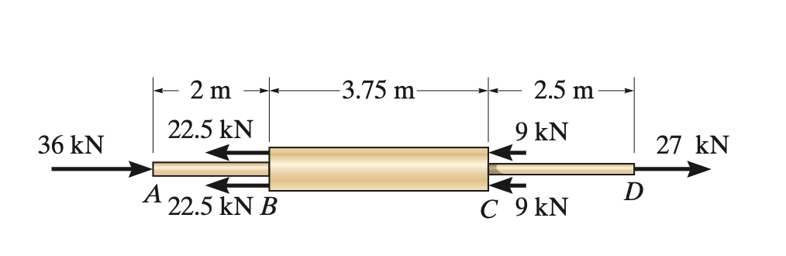

Slide 5
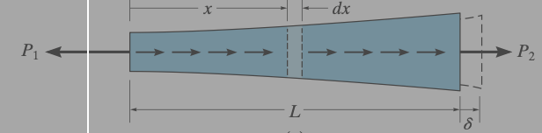
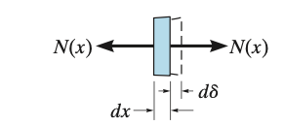
Relazione allungamento-dilatazione

Slide 6
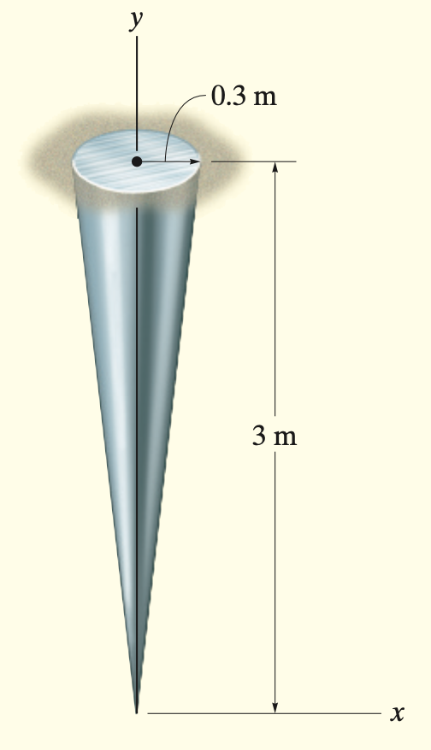
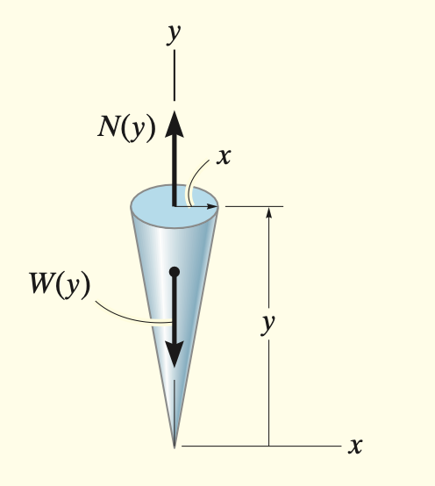

Slide 7
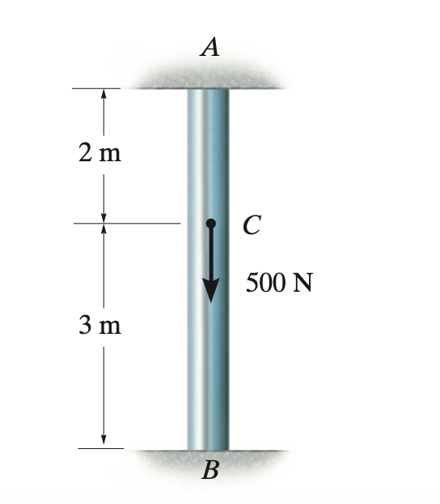
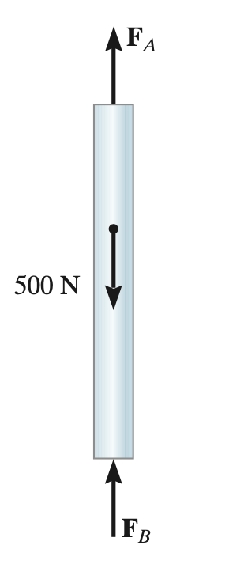
Metodo delle forze

Slide 8
Dilatazioni termiche

Slide 9
Formulazione del problema in termini di allungamento e spostamento

Slide 10
Relazione puntuale tra allungamento e dilatazione

Slide 11
Equazione di differenziale di equilibrio per la trave tesa

Slide 12
Funzione spostamento e sua relazione con l’allungamento

Slide 13
Relazione tra spostamento e dilatazione

